Slide 1
ESCUELA POLITÉCNICA DEL EJÉRCITO DEPARTAMENTO DE CIENCIAS ECONÓMICAS, ADMINISTRATIVAS Y DE COMERCIO ESCUELA “HÉROES DEL CENEPA” PLAN DE DESARROLLO TURÍSTICO PARA EL CANTÓN SUCÚA, PROVINCIA DE MORONA SANTIAGO. AUTORAS: KATTERINE GABRIELA GERMAN JIMÉNEZ GINNA ESTEFANIA ZEAS MEDINA Tesis presentada previa a la obtención del grado de: Ingenieras en Administración Turísticas y Hoteleras. TUTORES: DIRECTOR: LUIS HUARACA COODIRECTOR: DANNY CHIRIBOGA QUITO, ENERO DEL 2013

Slide 2
CAPÍTULO I FUNDAMENTACIÓN TEÓRICA
MARCO TEÓRICO
Historia del Turismo
MARCO CONCEPTUAL
Terminología turística
MARCO REFERENCIAL
Plan Estratégico de Desarrollo Turístico para el Cantón Antonio Ante, Provincia de Imbabura
MARCO LEGAL
Ley de Turismo
Importancia del Turismo
Turismo en el Mundo
Turismo en el Ecuador
Plan de Desarrollo Turístico
Ley de Gestión Ambiental
Normas ISO 14000
Reglamento Especial de Turismo en Áreas Protegidas
Reglamento de guías de turismo

Slide 3
CAPÍTULO II DIAGNÓSTICO SITUACIONAL
MACROENTORNO
FACTOR GEOGRÁFICO
FACTOR DEMOGRÁFICO
FACTOR POLITICO
FACTOR ECONÓMICO
FACTOR LEGAL
FACTOR TECNOLÓGICO
FACTOR SOCIO CULTURAL
FACTOR AMBIENTAL

Slide 4
MICROentorno
SUCÚA
División Política de Sucúa
Sucúa (cabecera cantonal)
Huambi
Santa Marianita
Asunción
Límites del Cantón Sucúa
Norte: Cantón Morona
Sur: Cantones Santiago y Logroño
Este: Cantón Morona
Oeste: Provincias de Chimborazo y Cañar.

Slide 5
ANÁLISIS DE LA ENCUESTA A POBLADORES
¿En qué temporada del año existe más afluencia de turistas en el cantón?
¿Qué atractivos turísticos considera potenciales dentro del cantón?

Slide 6
ANÁLISIS DE LA ENCUESTA A TURISTAS
¿Por qué medios de comunicación le gustaría que se difundiera el turismo del cantón?
¿Qué tipo de atractivos turísticos le gustaría visitar en el Cantón Sucúa?

Slide 7
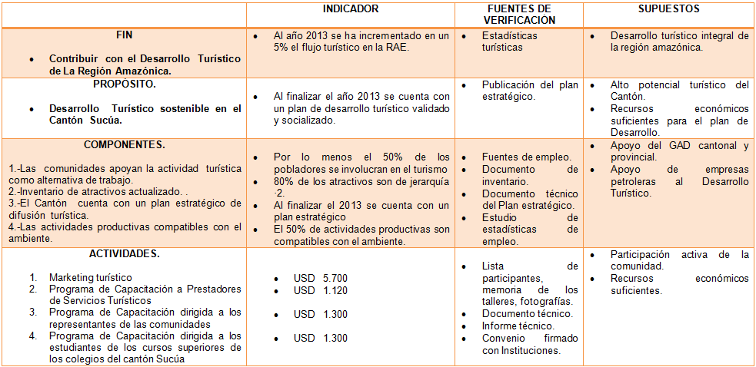
CAPÍTULO III: PROPUESTA
Matriz del marco lógico

Slide 8
PROPUESTA
PROCESO | ACTIVIDAD
ORGANIZACIONAL | ORGANIGRAMA POSICIONAL Y FUNCIONAL
MARKETING | MANEJO DE INVENTARIO TURÍSTICO ELABORAR CAMPAÑAS PUBLICITARIAS ELABORAR TALLERES DE CAPACITACIÓN
AMBIENTAL | ELABORAR UN FOLLETO DE BUENAS PRÁCTICAS AMBIENTALES
FINANCIERO | CÉDULA PRESUPUESTARIA FINANCIAMIENTO

Slide 9
MIX DE MARKETING
PUBLICIDAD

Slide 10
MIX DE MARKETING
VOLANTE
DÍPTICO

Slide 11
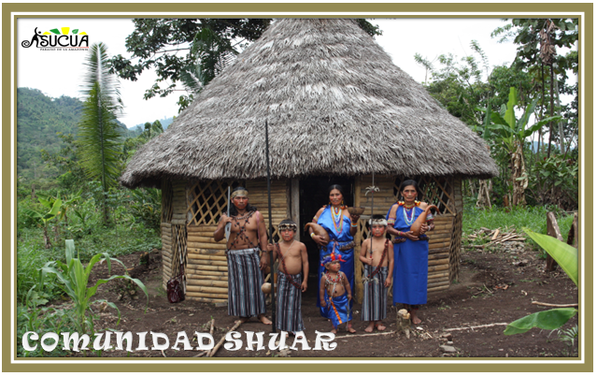
MIX DE MARKETING
PUBLICIDAD
POSTALES

Slide 12
MIX DE MARKETING
PUBLICIDAD
VALLA
MINI VALLA
A
N
V
E
R
S
O
R
E
V
E
R
S
O

Slide 13
MIX DE MARKETING
PUBLICIDAD
SPOT PUBLICITARIO
ROLL UP
Anverso
Reverso
“La naturaleza, gastronomía y tradiciones de Sucúa los llevo en el corazón, por eso me gusta Sucúa hay tanto que ver y hacer y todo en la auténtica naturaleza de la Amazonía, pero hay mucho más entretenimiento, cultura, diversión ….Ven a Sucúa está tan cerca y te hará viajar tan lejos..SUCÚA PARAISO DE LA AMAZONÍA.”

Slide 14
MIX DE MARKETING
PUBLICIDAD
GORRA
CAMISETA

Slide 15
MIX DE MARKETING
PROMOCIÓN.

Slide 16
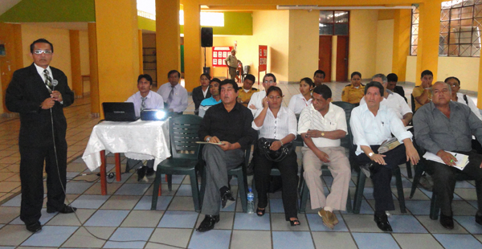
TALLERES DE CAPACITACIÓN
TALLER | Nº HORAS | OBJETIVO
Tema: Técnicas de atención al Cliente | 20 | Desplegar sus habilidades para atender satisfactoriamente a sus clientes internos y externos mejorando su capacidad comunicadora y receptora que finalmente redundará en la calidad del servicio.
Tema: Formación de Guías Nativos Especializados | 20 | Dar conocimientos de guianza para el mejor desempeño laboral.
Tema: Geografía Turística del Cantón Sucúa | 20 | Poseer conocimientos actualizados sobre aspectos geográficos, ecológicos del sector y la región, así como de sus atractivos turísticos.

Slide 17
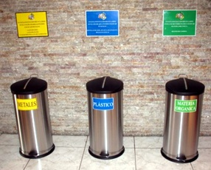
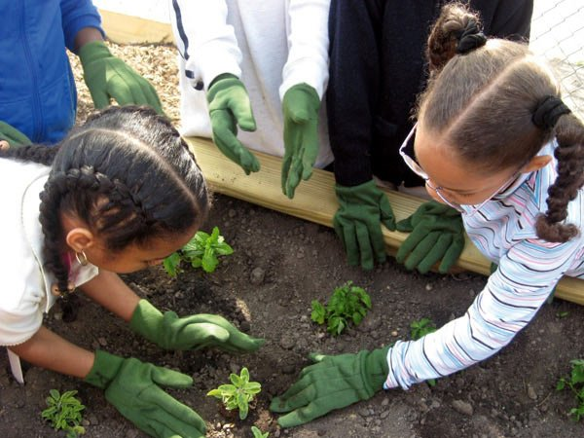
BUENAS PRÁCTICAS AMBIENTALES
Colaborar con el reciclaje y colocar mas tachos de basura para su respectivo reciclaje como es vidrio, plástico, orgánico, inorgánico y papel.
Concienciar a la población para realizar una campaña de forestación y reforestación de los árboles para ayudar a cuidar el ambiente.
ATENCIÓN AL TURISTA, RECORRIDOS GUIADOS EN ÁREAS NATURALES
Denuncie los daños en el ambiente.
Apoye los esfuerzos locales de conservación.
No ingrese en áreas frágiles, ni aceche a los animales.
Recuérdeles a los turistas y a su personal no dejar desechos en las áreas naturales.

Slide 18
Financiamiento del PRESUPUESTO TOTAL DEL PLAN de desarrollo turístico
FINANCIAMIENTO
PROGRAMAS | NOMBRE DEL PROGRAMA | FUENTES DE FINANCIAMIENTO | VALOR EN DÓLARES | VALOR EN %
Programa 1 | Marketing Turístico | Ilustre Municipio del Cantón Sucúa | $ 5.700 | 60%
Programa 2 | Capacitación a prestadores de servicios turísticos | ONG | $ 1.120 | 12%
Programa 3 | Capacitación dirigida a los representantes de las comunidades | ONG | $ 1.300 | 14%
Programa 4 | Capacitación dirigida a los estudiantes de los cursos superiores de los colegios del Cantón Sucúa | ONG | $ 1.300 | 14%
VALOR TOTAL |  |  | $ 9.420 | 100%

Slide 19
CONCLUSIONES
RECOMENDACIONES

Slide 20
GRACIAS POR SU
ATENCIÓN

